Slide 1

Universidad Autónoma del Estado de México
Centro Universitario UAEM Ecatepec
Programa de Estudios por Competencias
“Lenguaje de Programación Estructurado”
Programa educativo en que se imparte: “Licenciatura en Ingeniería en Computación”
UAPS: Atlacomulco, Ecatepec, Texcoco, Valle de Chalco, Valle de México, Valle de Teotihuacán, Valle de Zumpango
Área de docencia: Programación e Ingeniería de Software Créditos: 5
Ciclo escolar: 2017B
Unidad 2. Manejo del entorno integrado de desarrollo
Tema: Entorno Integrado de Desarrollo
Autora: Dra. Ana Luisa Ramírez Roja.

Slide 2
ÍNDICE
Datos de Identificación
Presentación
Objetivos de la Asignatura
Conocimientos
Guion Explicativo
Entorno de Desarrollo Integrado
Conclusiones
Referencias

Slide 3
Datos de Identificación
1
Descargar mapa curricular
Localización / ubicación espacial dentro del mapa curricular
http://web.uaemex.mx/CUEcatepec/assets/mpc-ico.pdf
Índice

Slide 4
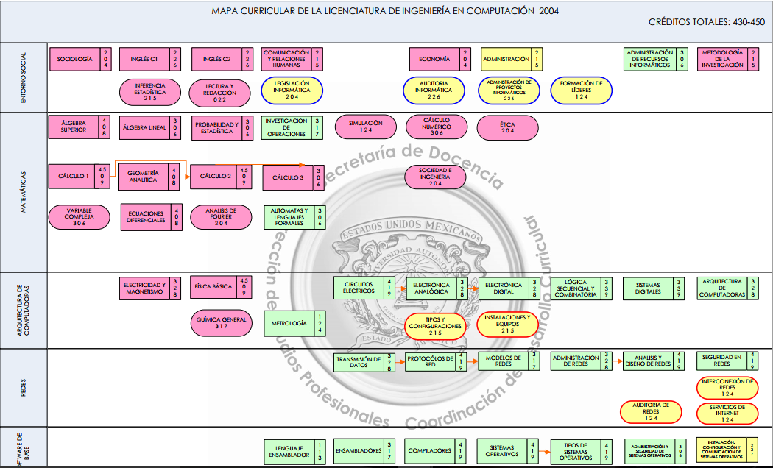
Índice

Slide 5
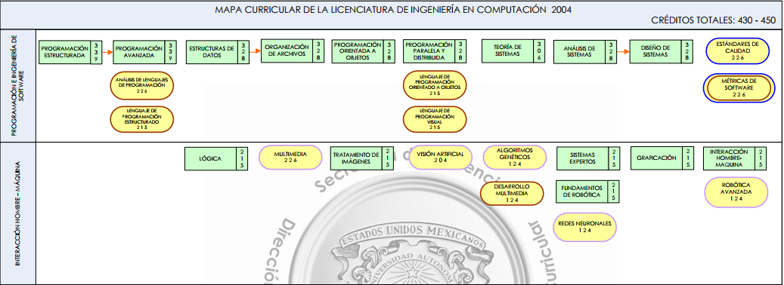
Índice

Slide 6
Presentación
2
Una de las principales actividades del Ingeniero en Computación es la programación, cuyas bases deben ser adquiridas en su formación. La programación, como una parte de la informática, también evoluciona continuamente, sin embargo, la programación estructurada en otros paradigmas de programación es el conocimiento base en la comprensión de procesos que requieren la construcción de aplicaciones de mediana y alta complejidad.
Esta unidad de aprendizaje tiene la finalidad de proporcionar y desarrollar en el alumno las habilidades que requiere para la codificación de programas en un lenguaje de programación estructurado, cubriendo las necesidades de programación y codificación para el desarrollo de sistemas que un profesional en el área de la computación pueda tener.
Índice

Slide 7
Objetivo de la Asignatura
3
Codificar programas en un lenguaje de programación estructurado, haciendo uso de las funciones más importantes de dicho lenguaje
Índice

Slide 8
Conocimientos
4
Elementos de un ambiente integrado de desarrollo
Compilador, rastreador.
Consideraciones principales.
Estructura de un programa codificado
Habilidades
Conceptualización
Creación y edición de archivos de código
Guardar y recuperar archivos de código
Compilación, rastreo y ejecución de programas
Índice

Slide 9
Guion Explicativo
5
Ésta presentación te permitirá complementar la investigación y explicación previa del manejo del entorno integrado, cuáles son los elementos que lo conforman, las diferencias entre compilador, rastreador o interprete y la estructura de un programa codificado, para que se genere un aprendizaje significativo mediante el enlace de conocimientos previos y nuevos con la presentación.
Índice

Slide 10
Manejo de un Entorno de Desarrollo Integrado
6
Índice

Slide 11
Menú de trabajo
Entorno de Desarrollo Integrado
Características de un IDE
Ejemplos de IDE
Compilador
Estructura Clásica de un Compilador
Tipos de Compiladores
Fases de un Compilador
Estructura de un Programa
Elementos de un Programa
Referencias
Índice

Slide 12
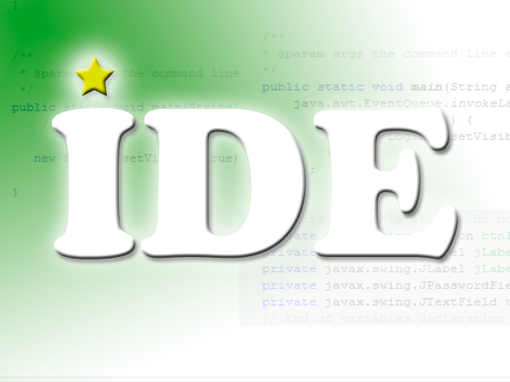
Entorno de Desarrollo Integrado
Bell (2003), define un Entorno de Desarrollo Integrado (IDE) como un paquete de software diseñado para la creación y ejecución de un programa.
Un IDE es gráfico, ofrece menús y botones para facilitar tanto como sea posible, la creación un programa.
http://thebigwebdeveloper.blogspot.mx/2014/09/cual-es-el-mejor-ide-para-desarrollo-web.html
Menú

Slide 13

Entorno de Desarrollo Integrado
Mackenzie y Sharkey (2003), definen un IDE como un entorno único de trabajo para los desarrolladores.
Menú
https://magazine.joomla.org/es/ediciones-anteriores/mayo-2014/item/2087-desarrollo-practico-2-entorno-de-trabajo

Slide 14

Entorno de Desarrollo Integrado
Ramos y Dolores (2000), definen un IDE como una aplicación visual que sirve para la construcción de aplicaciones a partir de componentes.
Por lo general cuentan con los siguientes elementos:
Menú
https://sp.depositphotos.com/79691276/stock-illustration-mobile-apps-construction-line-style.html

Slide 15
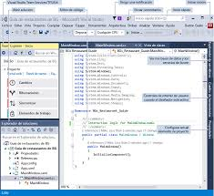
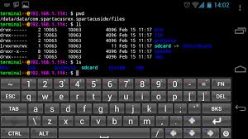
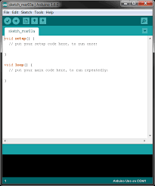
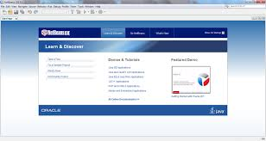
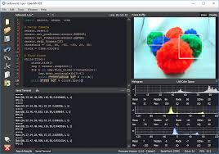
Entorno de Desarrollo Integrado
Una o mas paletas para mostrar como iconos los componentes disponibles.
Un “lienzo” o “contenedor” en el cual se colocan los componentes y se interconectan entre sí.
Editores específicos para configurar y especializar los componentes.
Menú

Slide 16
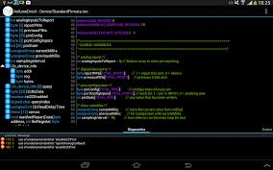
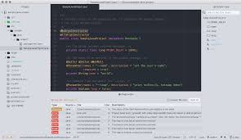
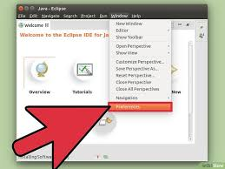
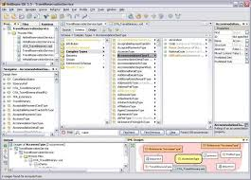
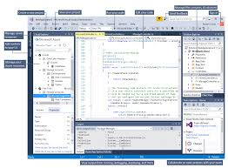
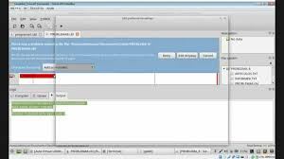
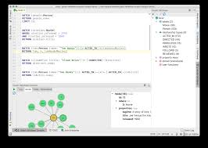
Entorno de Desarrollo Integrado
Ojeadores (browsers) para localizar componentes de acuerdo a ciertos criterios de búsqueda.
Directorios de componentes.
Acceso a editores, interpretes, compiladores y depuradores para desarrollar nuevos componentes.
Menú

Slide 17
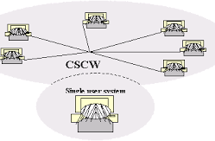
Entorno de Desarrollo Integrado
Acceso a algunas herramientas de control y gestión de proyectos y CSCW, esenciales para grandes proyectos de software.
https://www.cs.uct.ac.za/mit_notes/HCI/Latest/html/ch10s04.html
Menú

Slide 18

Características de un IDE
Un IDE debe tener las siguientes características:
  Multiplataforma
  Soporte para diversos lenguajes de programación
  Integración con Sistemas de Control de Versiones
  Reconocimiento de Sintaxis
  Extensiones y Componentes para el IDE
Menú

Slide 19
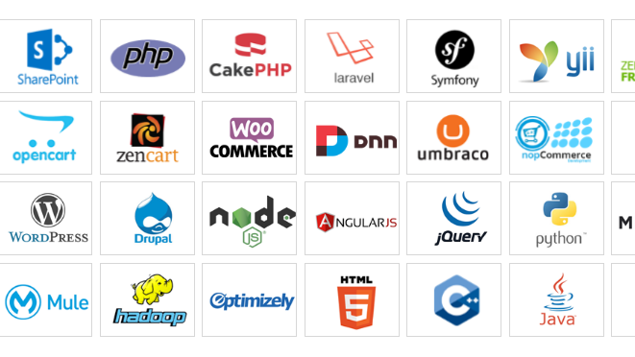

…Características de un IDE
  Integración con Framework populares
  Depurador
  Importar y Exportar proyectos
  Múltiples idiomas
  Manual de Usuarios y Ayuda
Menú
https://www.valuecoders.com/blog/technology-and-apps/10-top-web-development-frameworks-businesses/

Slide 20

Ejemplos de IDE
Visual Studio de Microsoft, VisualAge de IBM o VisualCafe de Symantec.
Ecilpse, Codeblocks, DEV C++.
http://www.cursosgis.com/net-y-que-relacion-tiene-con-arcgis/
Menú

Slide 21
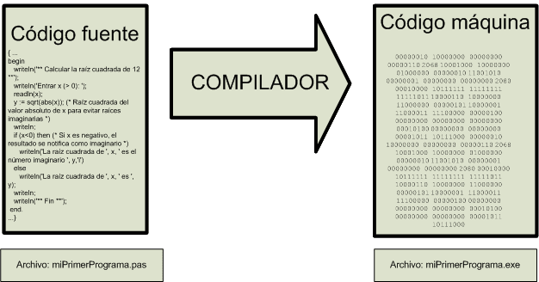
Compilador
Aho, Sethi y Ullman (1990), definen un compilador como un programa que lee un programa escrito en un lenguaje, el lenguaje fuente, y lo traduce a un programa equivalente en otro lenguaje, el lenguaje objeto.
https://www.aprenderaprogramar.com/index.php?option=com_content&view=article&id=895:ique-es-un-compilador-c-mejor-ide-o-entorno-de-desarrollo-codelite-codeblocks-geany-kdevelop-cu00506f&catid=82&Itemid=210
Menú

Slide 22
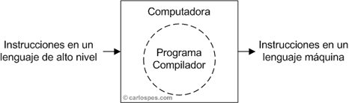
Compilador
Ruiz (2010), define un compilador como un tipo especial de traductor en el que el lenguaje fuente es un lenguaje de alto nivel y el lenguaje objeto es de bajo nivel.
http://www.carlospes.com/minidiccionario/compilador.php
Menú

Slide 23

Compilador
Flores (2015), define un compilador como un programa informático que traduce un programa escrito en un lenguaje de programación a otro lenguaje de programación, generando un programa equivalente que la máquina será capaz de interpretar.
https://www.emaze.com/@AZZTWRR/Presentation-Name
Menú

Slide 24
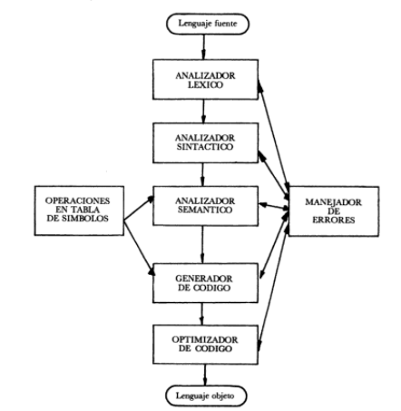
Estructura Clásica de un Compilador
La estructura clásica de un compilador es la siguiente:
Menú
Sánchez Dueñas, G., & Valverde Andreu, J. (1989). Compiladores e intérpretes. Madrid: Díaz de Santos.

Slide 25
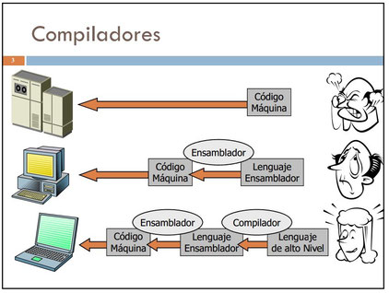
Tipos de Compiladores
Podemos destacar los compiladores cruzados, compiladores optimizadores, compiladores de una sola pasada y de varias pasadas, compiladores JIT y los conocidos intérpretes, que traducen el código del programa en tiempo real.
Menú
https://enelcomputador.jimdo.com/corte-ii/int%C3%A9rpretes-compiladores-y-ensambladores/

Slide 26

Fases de un Compilador
Análisis de Sintaxis: se evalúan los tokens o lotes de código con el fin de se cumplan con los requerimientos definidos por el compilador.
Análisis Semántico: esta fase se busca que el código este correctamente escrito para poder ser interpretado.
Análisis Léxico: busca en el código fuente como una secuencia de caracteres y la convierte en un lexema resultante.
Fase de análisis
escritura correcta del código fuente
Menú

Slide 27
Fases de un Compilador
Fase de síntesis
Optimización de Código: el objetivo de esta fase es mejorar el código para que sea mas rápido ejecutarlo.
Generación de código: en esta etapa se crea el código final de salida que va a ser interpretado por la máquina.
Generación de código intermedio: el código se genera con el fin de mejorar el uso de la memoria con el fin de optimizar el código fuente.
se generan grupos de los componentes que conforman el programa
Menú

Slide 28
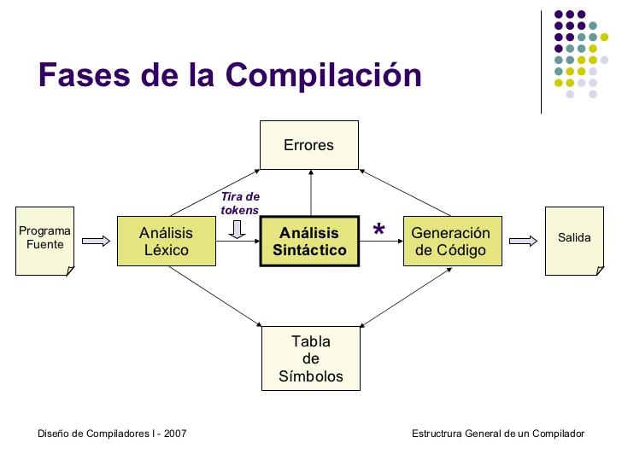
Menú
https://es.slideshare.net/BigbossH/diseo-de-compilador

Slide 29
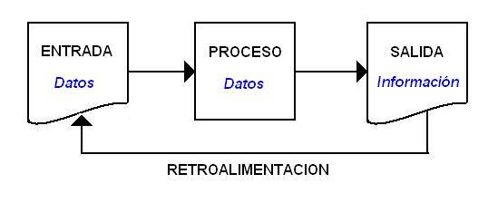
Estructura de un Programa
Un programa esta estructurado en 3 partes:
  1. Entrada de Datos
Menú
http://informati1icai.blogspot.mx/2016/02/que-es-un-ordenador-o-una-computadora.html

Slide 30
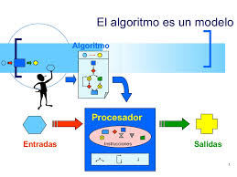
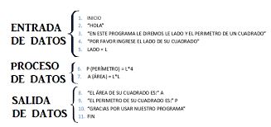
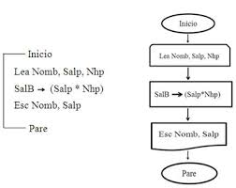
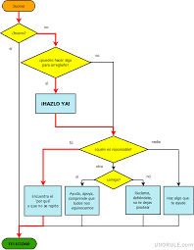
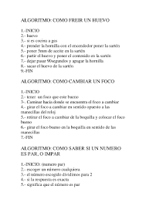
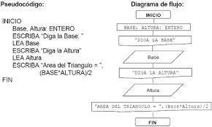
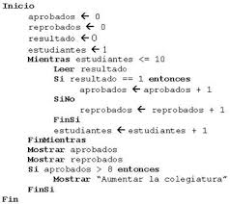
Estructura de un programa
  2. Acciones de un Algoritmo
Menú
Índice
https://www.emaze.com/@ATWFIIIO/algoritmos-sofware

Slide 31
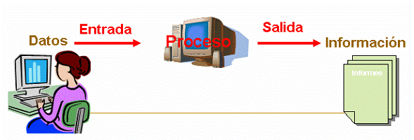
Estructura de un programa
  3. Salida
Menú
http://www.monografias.com/trabajos93/tecnologia-computacion/tecnologia-computacion.shtml

Slide 32
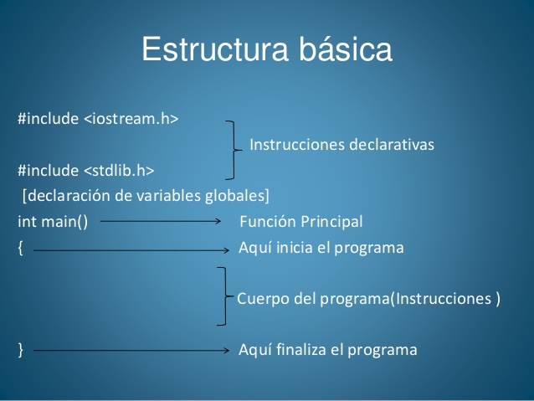
Menú
https://es.slideshare.net/rosbelia/estructura-bsica-de-un-programa-en-c

Slide 33
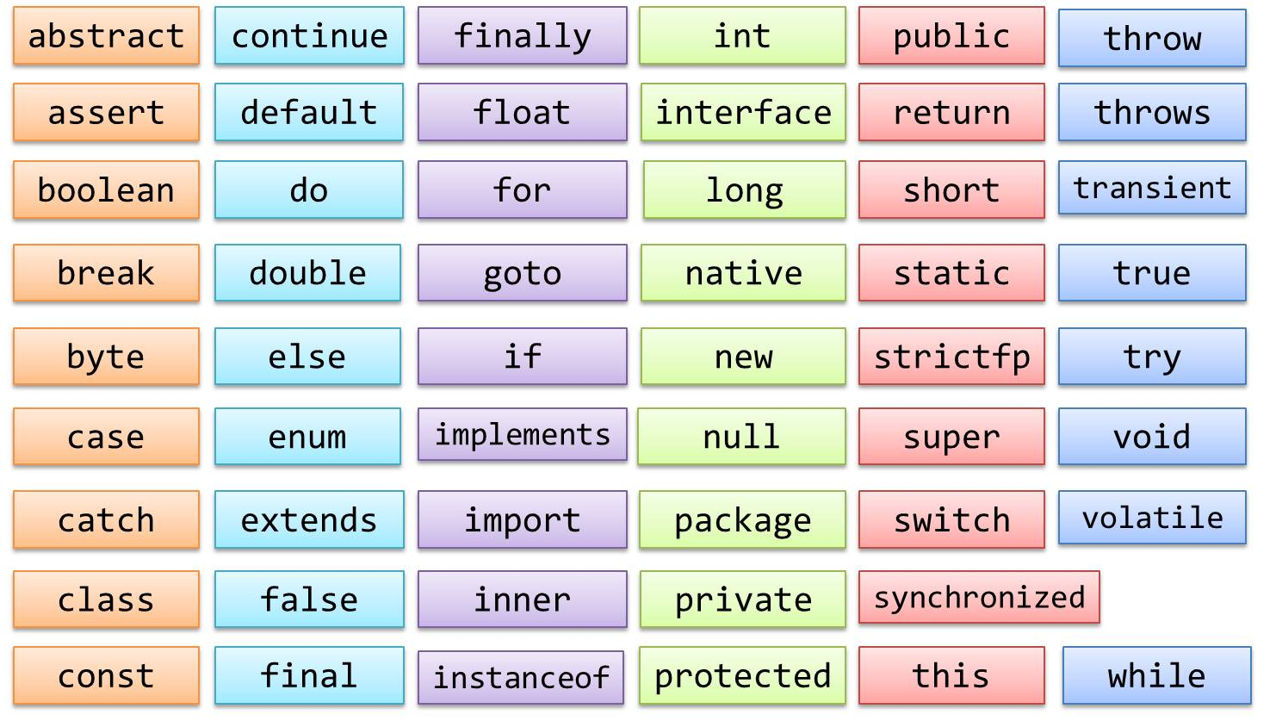
Elementos de un Programa
Un programa tiene los siguientes elementos:
  Palabras reservadas
  Identificadores
http://profejavaoramas.blogspot.mx/2010/04/palabra-clave-reservada.html
Menú

Slide 34
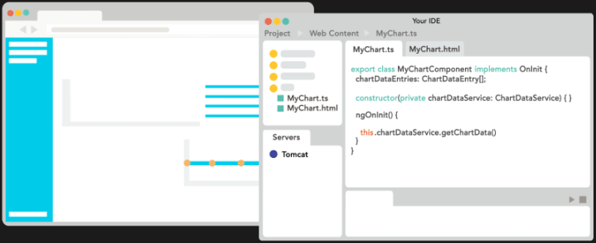
Elementos de un Programa
  Caracteres especiales
  Instrucciones.
Menú
https://www.genuitec.com/products/angular-ide/

Slide 35
Conclusiones
7
Menú

Slide 36
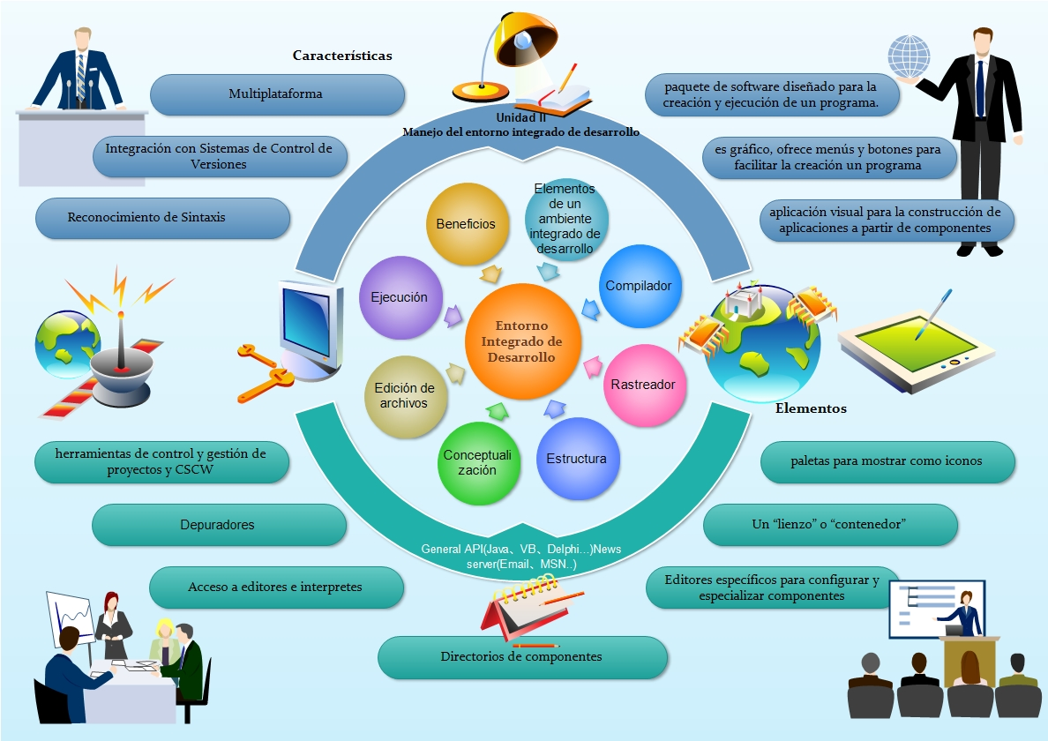
Menú

Slide 37
Referencias
8
Índice

Slide 38
Referencias básicas
Kernighan, Ritchie, El lenguaje de programación C, Prentice Hall, 2 ª. Edicion, 1991.
Márquez, Osorio, Olvera, Introducción a la programación estructurada en C, Pearson, 2011
Ceballos, Enciclopedia del Lenguaje C, Alfaomega, 1997
Índice

Slide 39
Referencias empleadas
IDE de Programación - EcuRed. (2017). Ecured.cu. Retrieved 25 September 2017, from https://www.ecured.cu/IDE_de_Programaci%C3%B3n
Mackenzie, D., & Sharkey, K. (2002). Sams teach yourself Visual Basic.NET in 21 days. Indianapolis, Ind.: Sams.
Documentación, C. (2017). Tema Muestra. Retrieved from https://www.serina.es/empresas/cede_muestra/211/TEMA%20MUESTRA.pdf
FASES DE UN COMPILADOR. (2017). Compiladorandrea.blogspot.mx. Retrieved 25 September 2017, from http://compiladorandrea.blogspot.mx/p/fases-de-un-compilador.html
Índice

Slide 40
Referencias empleadas
Aho, A., Sethi, R., & Ullman, J. (2008). Compiladores. México: Addison Wesley Longman de México.
Flores García, J. (2015). ¿Qué es un compilador y cómo funciona? - michelletorres.mx. michelletorres.mx. Retrieved 20 September 2017, from http://michelletorres.mx/que-es-un-compilador-y-como-funciona/
Ruiz Catalán, J. (2010). Compiladores. San Fernando de Henares, Madrid: RC Libros.
Sánchez Dueñas, G., & Valverde Andreu, J. (1989). Compiladores e intérpretes. Madrid: Díaz de Santos.
Índice

